Slide 1
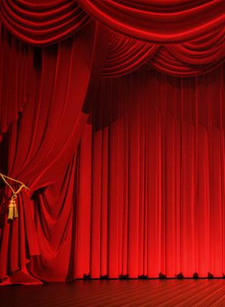
স্বা
গ
ত
ম

Slide 2
উপস্থাপনায়
শ্রেণিঃ ৫ম
বিষয়ঃ গণিত
পাঠঃ গুণিতক এবং গুণনীয়ক
পাঠ্যাংশঃ গুণিতক(লসাগু)
সময়ঃ ৫০
তারিখঃ ০৬/০২/২০২০
আবুল কালাম আজাদ
সহকারি শিক্ষক
নাসিরাবাদ দুলাহার সরঃ প্রাঃ বিদ্যালয়,
নাচোল,চাঁপাইনবাবগঞ্জ।
মোবাইল নং-01717548020
azad548020@gmail.com

Slide 3
ভিডিওটিতে তোমরা কী দেখতে পেলে?
চলো একটি ভিডিও দেখি !
স্যার , লসাগু নির্ণয় !

Slide 4
এসো নিচের ঘটনাটি ভালোভাবে লক্ষ্য করি
৩ সেমি
সেমি
সেমি
সেমি

Slide 5
বলোতো দেখি আজকের পাঠ কী হতে পারে?
আজকের পাঠ
গুণিতক
পাঠ্যাংশ
লঘিষ্ট সাধারণ গুণিতক (লসাগু)
আবুল কালাম আজাদ

Slide 6
শি
খ
ন
ফ
ল
এই পাঠ শেষে শিক্ষার্থীরা যা শিখবে............
১৭.২.২ লসাগু সংক্রান্ত সমস্যার সমাধান করতে পারবে।

Slide 7
চল নিচের কাজটি করি
প্রতি শিক্ষার্থীকে ৩ টি করে কাগজ দেওয়া হলে,
১, ২, ৩, ..... জনকে কয়টি কাগজ দিতে হবে?
শিক্ষার্থীর সংখ্যা | ১ | ২ | ৩ | ৫ | ৮ | ১০ | ২০ | ৩০ | ৪০ | ৫০
কাগজের সংখ্যা | ৩ | ৬ | ৯ | ১৫ | ২৪ | ৩০ | ৬০ | ৯০ | ১২০ | ১৫০
ক্লিক
ক্লিক
ক্লিক
ক্লিক
ক্লিক
ক্লিক
ক্লিক
ক্লিক
ক্লিক
ক্লিক
৩ কে পূর্ণ সংখ্যা দিয়ে গুণ করলে যে সংখ্যাগুলো পাওয়া যায় সেগুলো হলো ৩ এর গুণিতক।
ক এর গুণিতক = ক এর সাথে যে কোন পূর্ণ সংখ্যার গুণফল।
৩ এর গুণিতকগুলো ৩ দ্বারা ভাগ করলে কোনো ভাগশেষ থাকে না।

Slide 8
গুণিতক কী?
(১) নিচের ১ম সংখ্যার সারি থেকে ৪ এর গুণিতকগুলো বৃত্তাকারে চিহ্নিত করি।
(২) নিচের ২য় সংখ্যার সারি থেকে ৬ এর গুণিতকগুলো বৃত্তাকারে চিহ্নিত করি।
৪ এর গুণিতক
0 1 2 3 4 5 6 7 8 9 10 11 12 13 14 15 16 17 18 19 20 21 22 23 24 25
৬ এর গুণিতক
0 1 2 3 4 5 6 7 8 9 10 11 12 13 14 15 16 17 18 19 20 21 22 23 24 25
গুণিতকঃ কোনো সংখ্যাকে পূর্ণসংখ্যা দিয়ে গুণ করলে যে সংখ্যাগুলো পাওয়া যায় সেগুলোকে ঐ সংখ্যার গুণিতক বলে।

Slide 9
ল.সা.গু কী?
ল.সা.গু-এর পূর্ণরূপ কী?
ল লঘিষ্ঠ
সা সাধারণ
গু গুণিতক
লসাগুঃ দুই বা ততোধিক সংখ্যার সাধারণ গুণিতকগুলোর মধ্যে সবচেয়ে ছোট গুণিতকটিকে সংখ্যাগুলোর লঘিষ্ঠ সাধারণ গুণিতক বা লসাগু বলে।

Slide 10
একক কাজ
৫ এর গুণিতকগুলি বৃত্তাকারে চিহ্নিত করঃ
১ ২ ৩ ৪ ৫ ৬ ৭ ৮ ৯ ১০ ১১ ১২ ১৩ ১৪ ১৫ ১৬ ১৭ ১৮ ১৯ ২০ ২১ ২২ ২৩ ২৪
৭ এর গুণিতকগুলি বৃত্তাকারে চিহ্নিত করঃ
১ ২ ৩ ৪ ৫ ৬ ৭ ৮ ৯ ১০ ১১ ১২ ১৩ ১৪ ১৫ ১৬ ১৭ ১৮ ১৯ ২০ ২১ ২২ ২৩ ২৪

Slide 11
আমরা কিছু বিশ্বকোষ এবং অভিধান আলাদা আলাদাভাবে একটার উপর একটা স্তুপাকারে সাজাই। প্রতিটি বিশ্বকোষ ৪ সেমি এবং প্রতিটি অভিধান ৩ সেমি পুরু। কত সেমি উচ্চতায় বইগুলোর উচ্চতা সমান হবে?
বিশ্বকোষ
বিশ্বকোষ
৪ সেমি
অভিধান
অভিধান
৩ সেমি
12 সেমি
12সেমি
বিশ্বকোষ
9সেমি
অভিধান
8 সেমি
6সেমি
অভিধান
বিশ্বকোষ
3 সেমি
4 সেমি
অভিধান
বিশ্বকোষ
অভিধান
১২ সেমি উচ্চতায় বইগুলোর উচ্চতা সমান হয়েছে।

Slide 12
নিচের ছকের খালি ঘরগুলো পূরণ করি এবং অভিধান দুইটির জন্য সংশ্লিষ্ট নম্বর বৃত্তাকারে চিহ্নিত করি।
বিশ্বকোষ
অভিধান
বিশ্বকোষ
অভিধান
অভিধান
বিশ্বকোষ
অভিধান
বইয়ের সংখ্যা | ১ | ২ | ৩ | ৪ | ৫ | ৬ | ৭ | ৮ | ৯
অভিধান (৩ সেমি)
অভিধান (৪ সেমি)
৩
৬
৯
১২
৪
৮
১২

Slide 13
৩
৬
৯
১২
৩
৬
৯
১২
৪
৪
৮
৮
১২
১২
১৬
১৬
১৫
১৮
২৪
২১
২৭
১৫
১৮
২৪
২১
২৭
২০
২০
২৪
২৪
২৮
২৮
৩ এর গুণিতক
৪ এর গুণিতক
৩ এর গুণিতক
৪ এর গুণিতক
১২, ২৪ ..... সংখ্যাগুলো ৩ এবং ৪ উভয়ের গুণিতকের মধ্যে আছে এবং এদেরকে “৩ ও ৪ এর সাধারণ গুণিতক বলে। ”
সাধারণ গুণিতকের মধ্যে সবচেয়ে ছোট সংখ্যাকে “লঘিষ্ঠ সাধারণ গুণিতক” বা লসাগু বলে। ৩ এবং ৪ এর লসাগু হলো ১২।

Slide 14
জোড়ায় কাজ

Slide 15
নিচের চিত্রটি দেখ
২৪ ও ৩৬ এর গুণিতক নিয়ে খেলা খেলিঃ
৩৬
১০৮
১৮০
২৪
৪৮
৯৬
১২০
৭২
১৪৪
২১৬
১৬৮
১৯২
২৪০
২৫২
২৮৮
৭২ , ১৪৪ ও ২১৬ হলো ২৪ এবং ৩৬ এর সাধারণ গুণিতক।
২৪ এবং ৩৬ এর সাধারণ গুণিতকের মধ্যে সবচেয়ে ছোট বা লগিষ্ঠ কোনটি?
উভয় বৃত্তের মধ্যে ৭২ , ১৪৪ ও ২১৬ হলো ২৪ এবং ৩৬ উভয় এর গুণিতক।
নীল বৃত্তের মধ্যে ৩৬ এর কয়েকটি গুণিতক।
লাল বৃত্তের মধ্যে ২৪ এর কয়েকটি গুণিতক।
.¶. ২৪ ও ৩৬ এর লঘিষ্ঠ সাধারণ গুণিতক বা ল.সা.গু হলো ৭২।

Slide 16
সাধারণ গুণিতক ও লসাগু এর মধ্যে সম্পর্ক কী?
২ এবং ৩ এর সাধারণ গুণিতক ৬, ১২, ১৮, ..................
৩ এবং ৪ এর সাধারণ গুণিতক ১২, ২৪, ৩৬, ..................
৪ এবং ৬ এর সাধারণ গুণিতক ১২, ২৪, ৩৬, ..................
সাধারণ গুণিতক লসাগু এর গুণিতক

Slide 17
এসো ৪, ৬ ও ৯ এর লসাগু কীভাবে নির্ণয় করা যায় তা আলোচনা করি।
৪ এর গুণিতকঃ
৪
৮
১২
১৬
২০
২৪
২৮
৩২
৩৬
৪০
৬ এর গুণিতকঃ
৬
১২
১৮
২৪
৩০
৩৬
৪২
৯ এর গুণিতকঃ
৯
১৮
২৭
৩৬
৪৫
৪, ৬ ও ৯ এর সাধারণ গুণিতক ৩৬।
.¶. ৪ , ৬ ও ৯ এর লসাগু ৩৬।

Slide 18
দলীয় কাজ

Slide 19
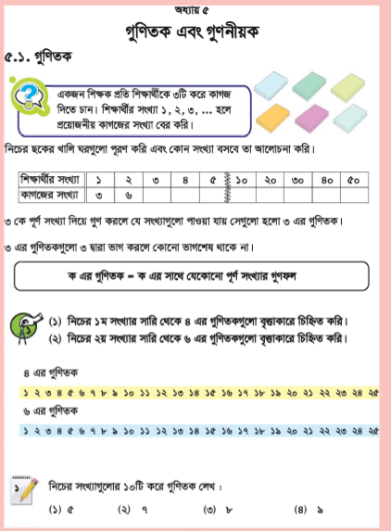
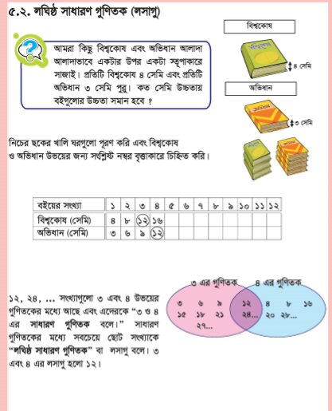
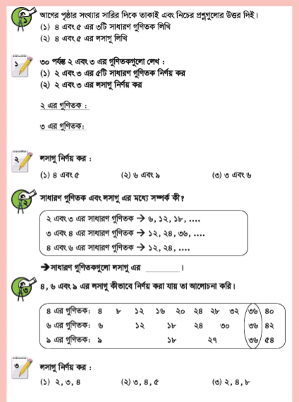
পাঠ্য বইয়ের সাথে সংযোগ (২৬, ২৭ ও ২৮ পৃষ্ঠা মনোযোগ সহকারে দেখ )।

Slide 20
মূল্যায়ন
লঘিষ্ঠ সাধারণ গুণিতক বা ল.সা.গু কী?
ল.সা.গু এর পূর্ণরূপ কী?
যেকোনো সংখ্যার মোট গুণিতক কয়টি?
৬ এবং ১২ এর সাধারণ গুণিতক কত?
৪ এর পাঁচটি গুণিতক বল।

Slide 21
বাড়ির কাজ
৬ সেমি ও ৮ সেমি উচ্চতা বিশিষ্ট দুইটি অভিধান ও বিশ্বকোষ আলাদা আলাদাভাবে একটি আরেকটির উপর স্তুপাকারে সাজাই। কত সেমি উচ্চতায় বইগুলোর উচ্চতা সমান হবে?
বিশ্বকোষ
অভিধান
বিশ্বকোষ
৮ সেঃমিঃ
অভিধান
৬ সেঃমিঃ
(ক) ৬ ও ৮ এর ৩টি গুণিতক লিখ।
(খ) দুই প্রকারের বই স্তুপাকারে সাজালে কত সেমি উচ্চতায় বইগুলোর উচ্চতা সমান হবে?
(গ) সমান উচ্চতায় সাজাতে কোন প্রকারের বই কতটি লাগবে?

Slide 22
ধ
ন্য
বা
দ

